Slide 1

**Páginas
FTP**
Jessica Escobar
Mariela Salgado
Rebeca Garduño
Viridiana Quiroz
2° “1”

Slide 2
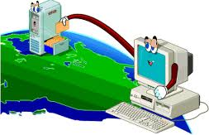
FTP son las siglas en inglés de File Transer Protocol (en español protocolo de transferencia de archivos).

Slide 3
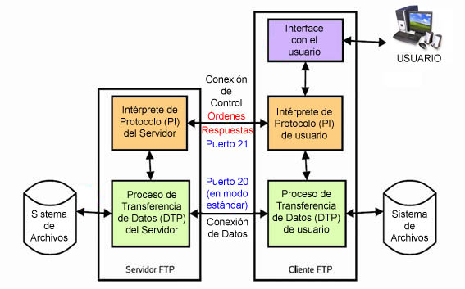

Slide 4

FTP tiene sus orígenes en 1971, y aunque ha evolucionado con el paso de los años, es uno de los protocolos más antiguos que todavía están en uso. Hoy en día se usa principalmente en redes corporativas y la red más grande que existe, Internet.

Slide 5
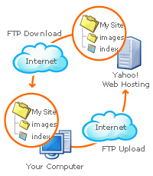
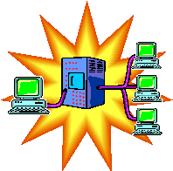
El funcionamiento es sencillo.
Cuando un navegador no está equipado con la función FTP, o si se quiere cargar ficheros en un ordenador remoto, se necesitará utilizar un programa cliente FTP.

Slide 6
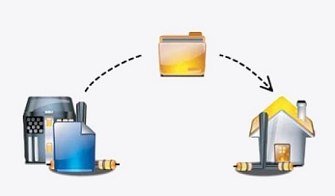
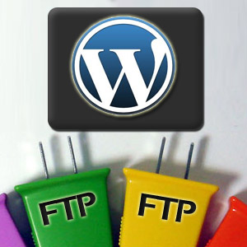
Esto también es utilizable en los conocidos como Servidores de Copias de Seguridad.

Slide 7
Revisado 08 de junio del 2013; Retomado http://aprenderinternet.about.com/od/ConceptosBasico/g/Que-Es-Ftp.htm
Revisado 08 de junio del 2013; Retomado
http://www.ordenadores-y-portatiles.com/ftp.html
Revisado 09 de junio del 2013; Retomado http://www.pergaminovirtual.com.ar/definicion/FTP.html
Revisado 09 de junio del 2013; Retomado http://www.mastermagazine.info/termino/5086.php

